Slide 1
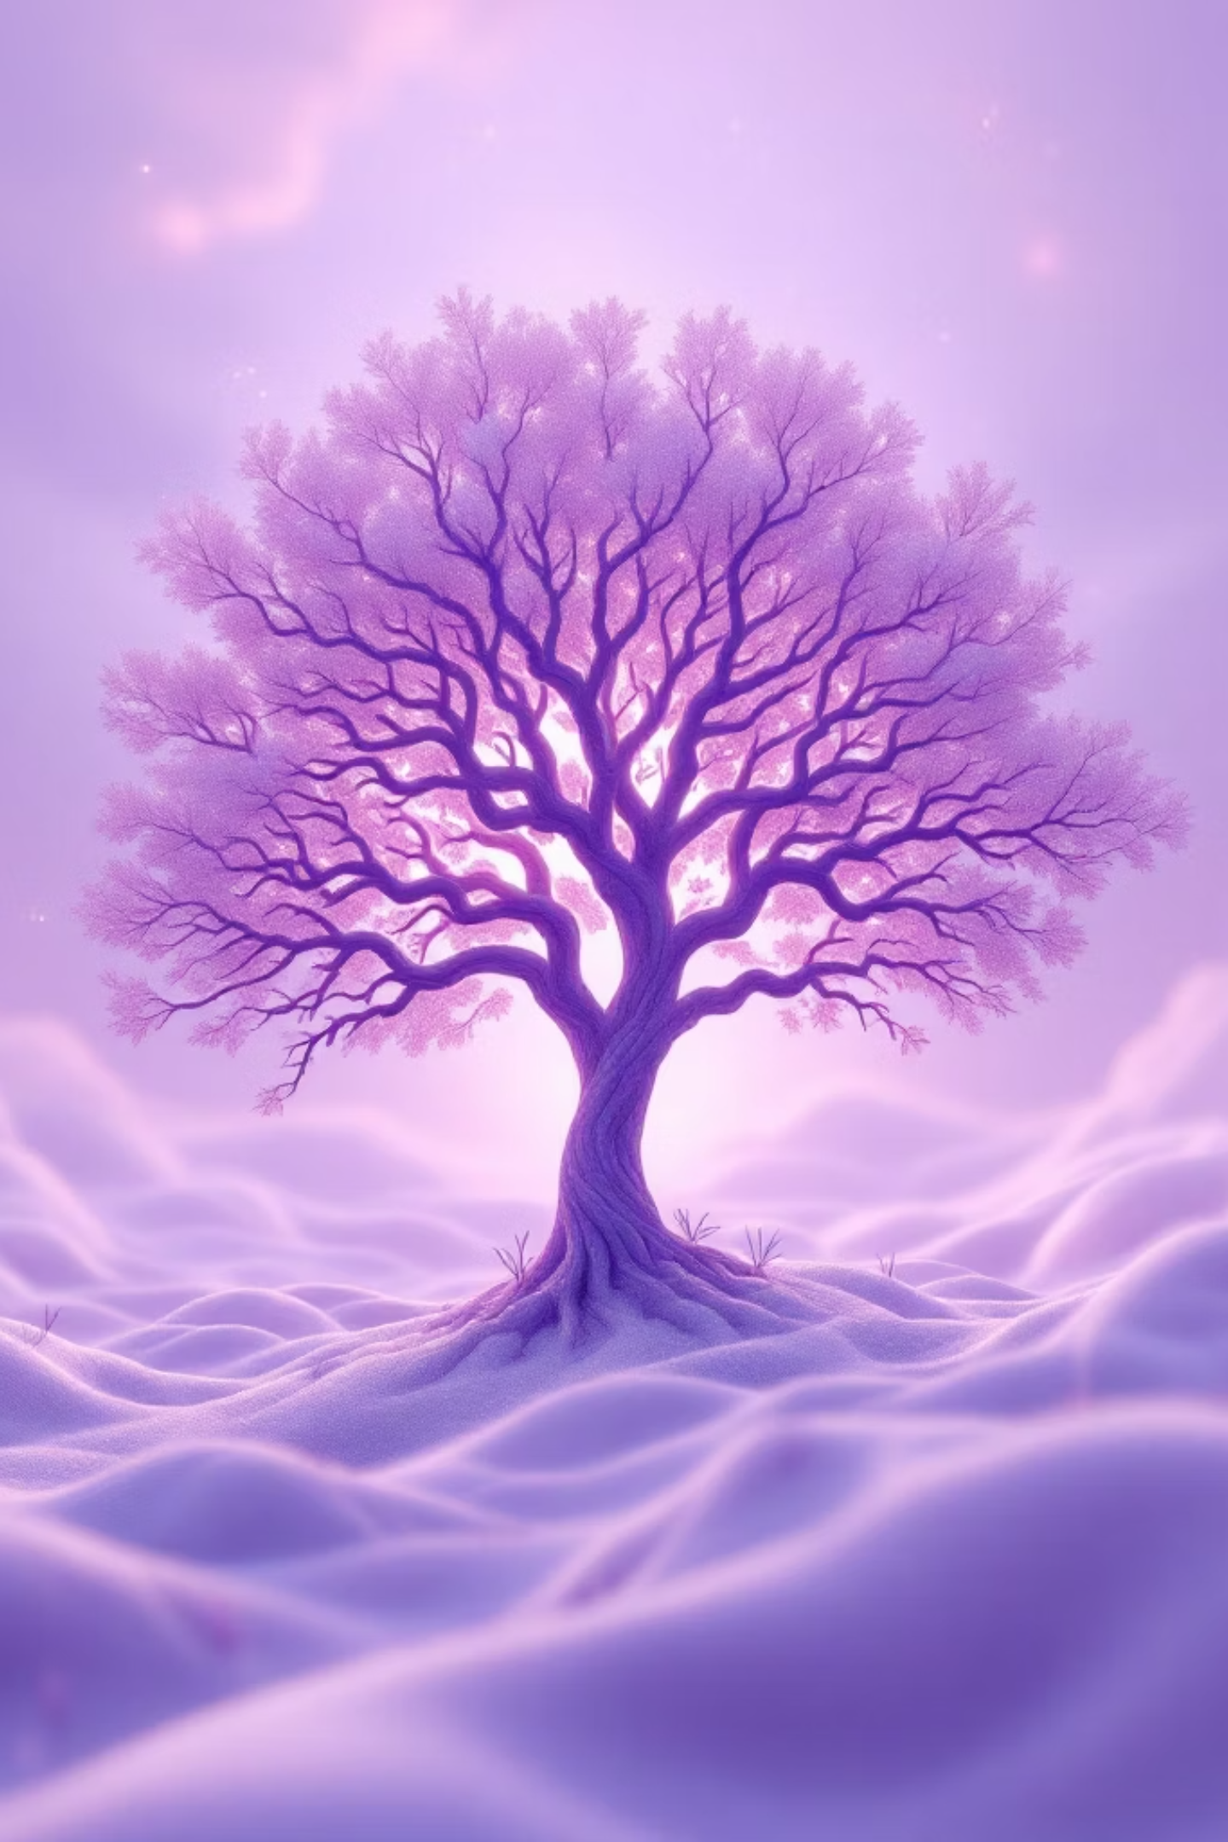
Teorías de la Evolución Biológica
Una travesía de ideas que transformó nuestra visión del mundo

Slide 2
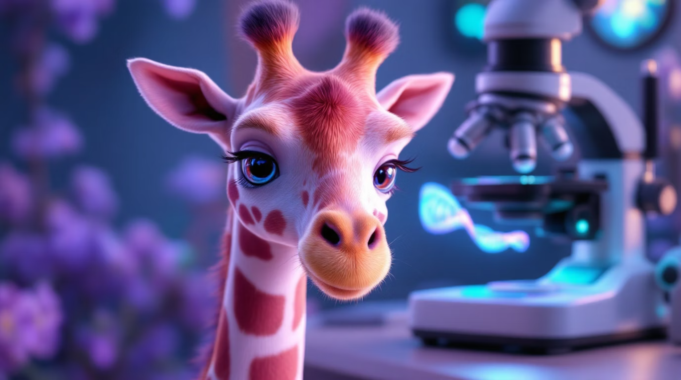
¿Qué une a una jirafa del siglo XIX y a un genoma editado en 2025?
La incansable búsqueda por descifrar cómo cambian los seres vivos a lo largo del tiempo.

Slide 3



Jean‑Baptiste Lamarck (1809)
Uso y desuso
Herencia adquirida
Los órganos más empleados se fortalecen físicamente.
Modificaciones físicas se transmiten a la descendencia.
Impacto histórico: Inspiró debates durante un siglo antes de ser refinada por la genética moderna.

Slide 4
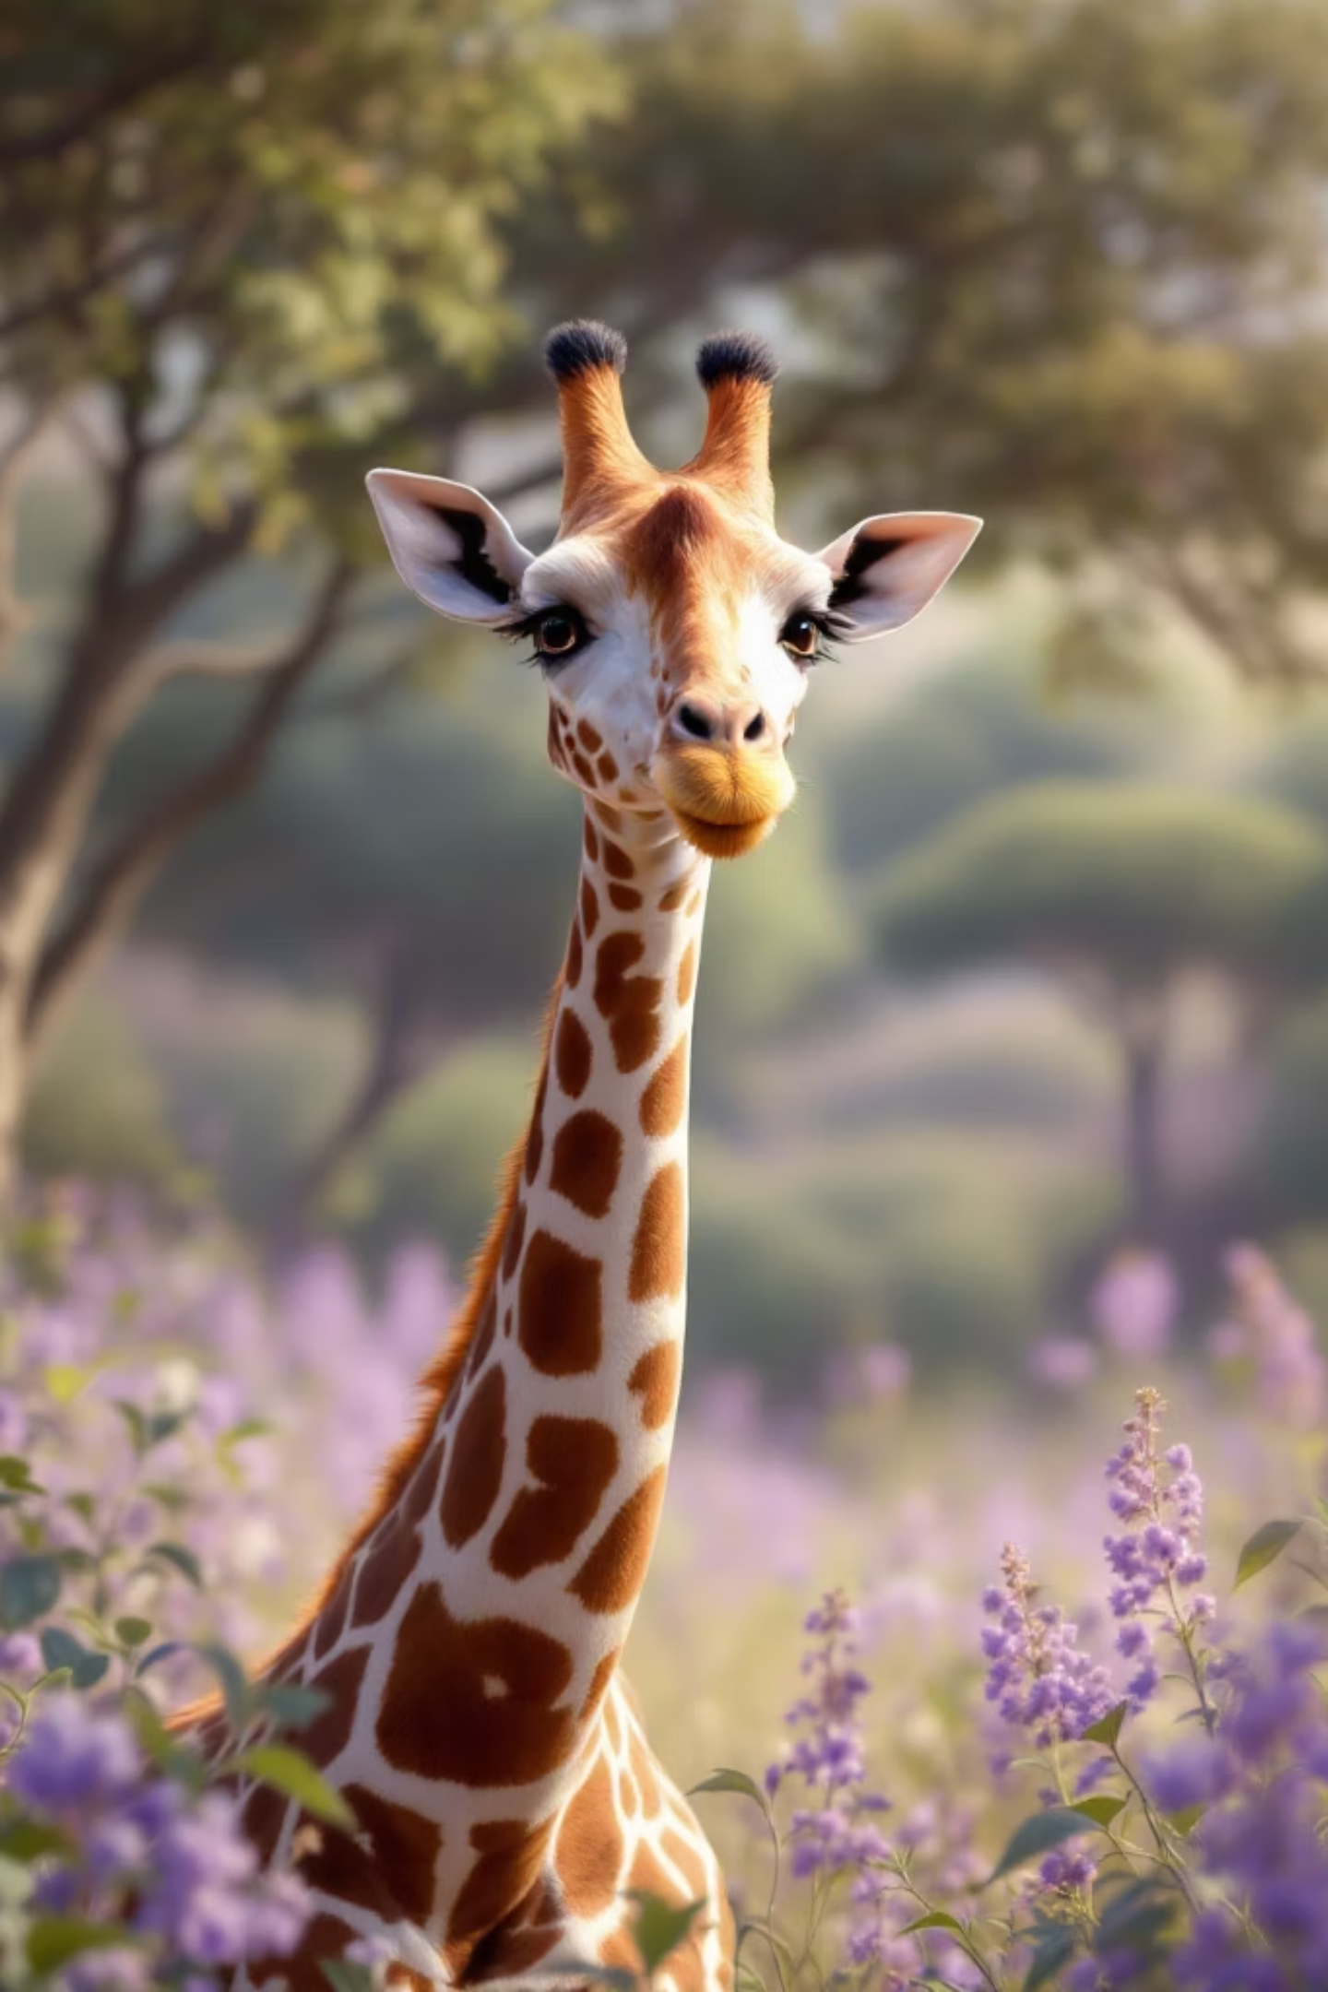
El mito que cambió la biología

Slide 5
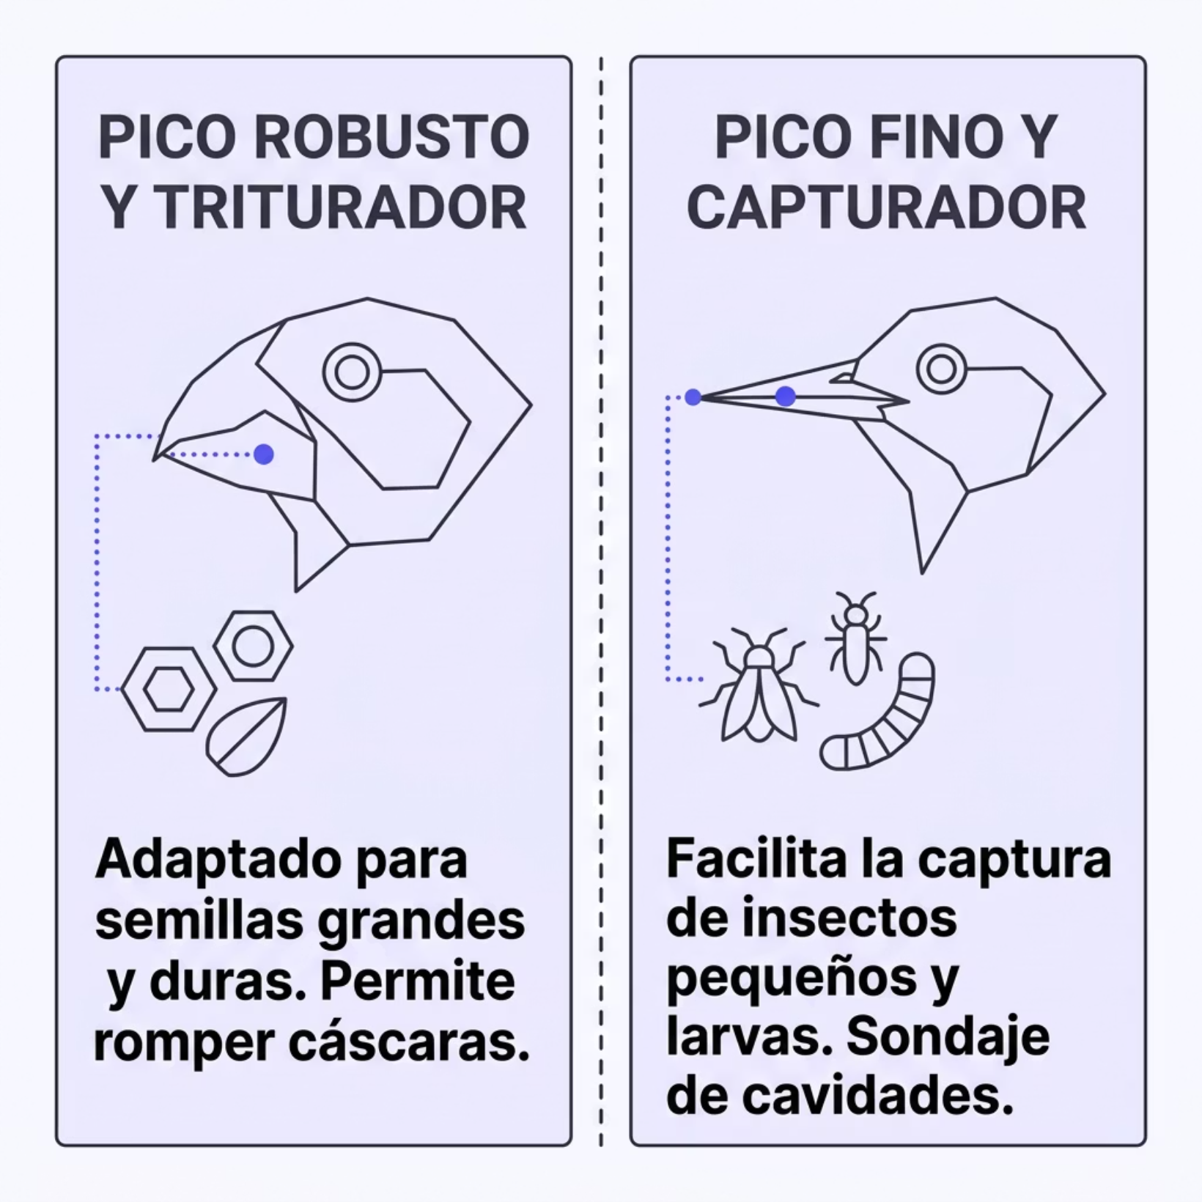

Selección Natural
Darwin y Wallace (1858): De las observaciones en el Beagle a la publicación de "El origen de las especies" (1859).
Un cambio de paradigma que sacudió la Royal Society.

Slide 6
La Síntesis Moderna (1930‑1950)
Teoría Neutral
Especiación
Kimura propone que gran parte del cambio es azaroso.
Genética evolutiva
Mayr define el aislamiento reproductivo.
Dobzhansky integra genética y selección.

Slide 7
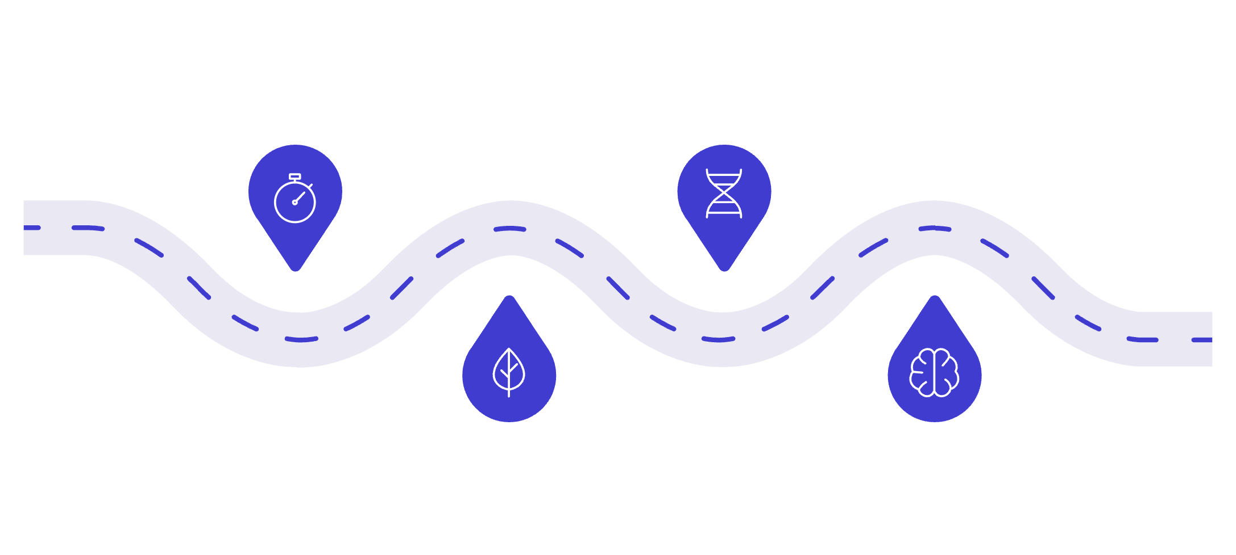
Nuevas Fronteras
Equilibrio Puntuado
Genes Hox
Ráfagas rápidas entre estasis
Regulan patrones corporales
Pequeñas alteraciones en los genes reguladores (Hox) generan gran diversidad morfológica. Cambios no siempre graduales, a veces, ráfagas rápidas.
Selección Natural
Evo-Devo
Adaptación entre cambios
Pequeños cambios, gran efecto

Slide 8
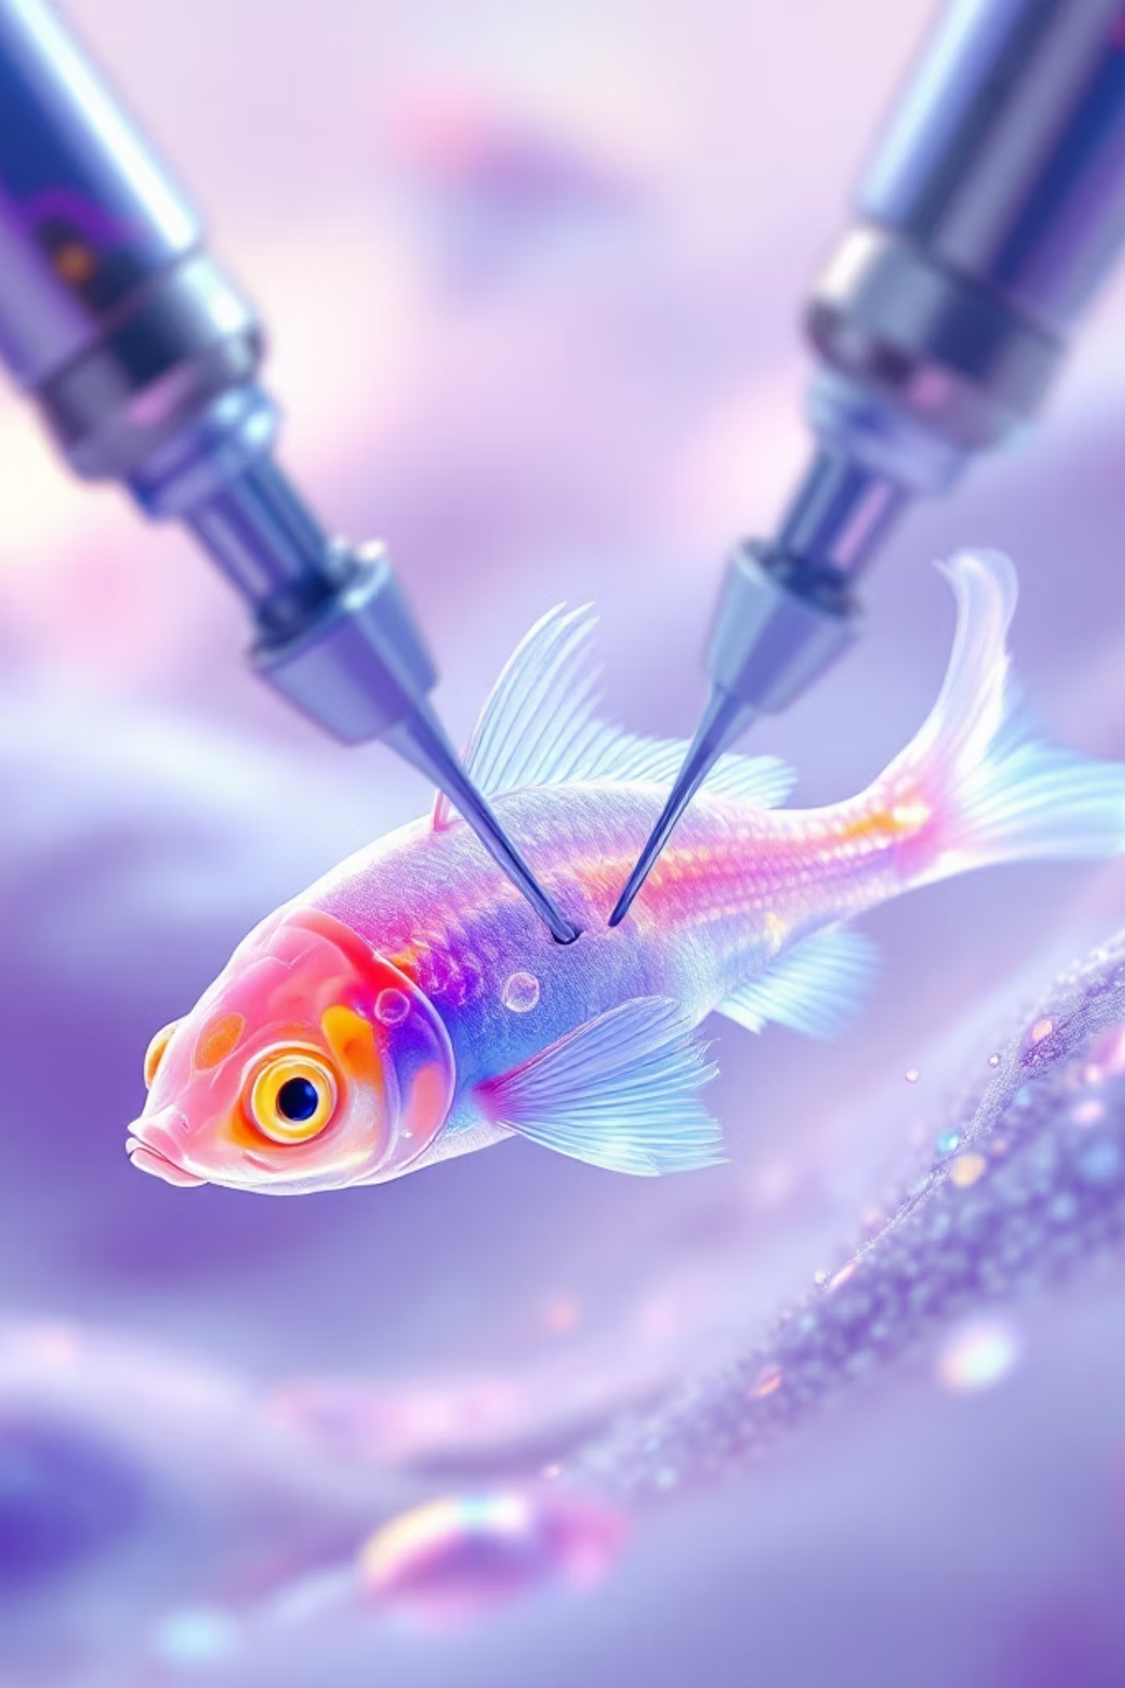
Escribiendo la evolución

Slide 9
Evidencias Explosivas (2020-2025)
Earth BioGenome
Neandertal Legacy
Epigenética
Secuenciación de 1,000 especies revelando genes de adaptación.
Intercambio genético que define nuestra respuesta inmune.
Estrés ambiental marcado en metilación transmitido por generaciones.

Slide 10


Evolución: Presente y Programable
La próxima gran teoría será co-creada por la comunidad global.

